Slide 1
ОТДЕЛ ПО ДЕЛАМ МОЛОДЕЖИ, КУЛЬТУРЫ, ФИЗИЧЕСКОЙ КУЛЬТУРЫ И СПОРТА АДМИНИСТРАЦИИ АРХАРИНСКОГО РАЙОНА

Slide 2
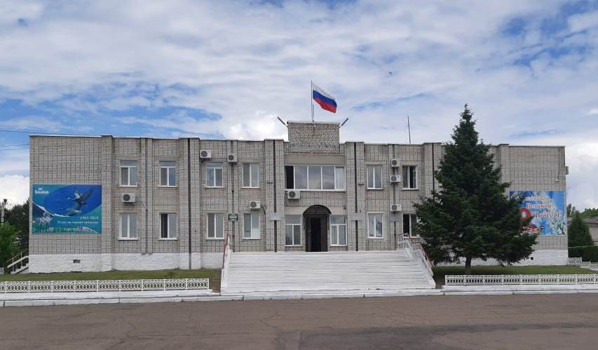
Отдел по делам молодежи, культуры, физической культуры и спорта (далее – Отдел), является структурным подразделением администрации района
Основной задачей отдела является обеспечение деятельности администрации района по вопросам реализации государственной молодежной политики на территории района.

Slide 3
МОЛОДЕЖНАЯ ПОЛИТИКА: ЦЕЛЬ, УЧАСТНИКИ НАПРАВЛЕНИЯ
ЦЕЛЬ | Максимальное вовлечение молодежи в целенапраленно организованную деятельность, способствующую реализации их морального, творческого и физического потенциала, содействие формированию развитой и гармоничной личности через создание условий для становления профессионально и социально компетентной личности, способной к творчеству, обладающей высокой культурой и гражданской ответственности
УЧАСТНИКИ | Молодежь от 14 до 35 лет
НАПРАВЛЕНИЯ | - воспитание гражданственности, патриотизма, сохранение культурных традиций - поддержка инициатив молодежи; - организация досуга, отдыха, оздоровления молодежи, содействие здоровому образу жизни молодежи; - поддержка деятельности молодежных общественных объединений; - содействие участию молодежи в добровольческой (волонтерской) деятельности и др.

Slide 4
МОЛОДЕЖНАЯ ПОЛИТИКА
ФОРМЫ, МЕРОПРИЯТИЯ
Молодежные акции, флешмобы по направлениям
(патриотические, активная гражданская позиция, экология, благоустройство)
Соревнования, спартакиады, турниры, фестивали, слеты, конкурсы
Адресная помощь ветеранам, пожилым, детям, находящимся в трудной жизненной ситуации

Slide 5
МЕРОПРИЯТИЯ ОТДЕЛА ПО ДЕЛАМ МОЛОДЕЖИ
Патриотическое воспитание в Архаринском районе является основной частью воспитания в целом и представляет систематическую и целенаправ­ленную деятельность по формированию у моло­дежи высокого патриотического сознания, чувства верности своему Отече­ству, готовности к выполнению гражданского долга и конституционных обя­занностей.
В целях повышения роли военно-патриотического воспитания молодёжи Архаринского района, ознакомления молодёжи с условиями службы в рядах Вооружённых Сил РФ и подготовки к очередному призыву на базе отделения
с. Иннокентьевка службы в г. Райчихинск ПУ ФСБ России по Амурской области 29 апреля проведена социально-патриотическая акция «День призывника».
Проведена экскурсия по территории Иннокентьевской пограничной заставы, в ходе которой пограничники ознакомили с историей создания заставы, с условиями несения пограничной службы.
Призывники посетили городок следопытства, кинологический городок, увидели, как содержатся служебные собаки, кинолог рассказал ребятам о приемах дрессировки, продемонстрировал выполнение собакой команд, задержание нарушителя.
Далее призывникам продемонстрировали приемы и действия рукопашного боя, а также провели соревнования по подтягиванию на перекладине и неполной разборке и сборке автомата АК.

Slide 6
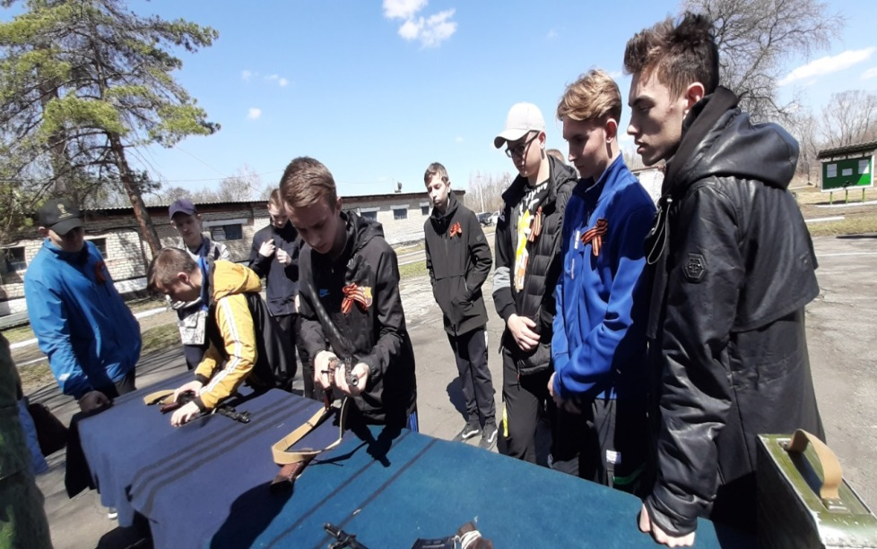
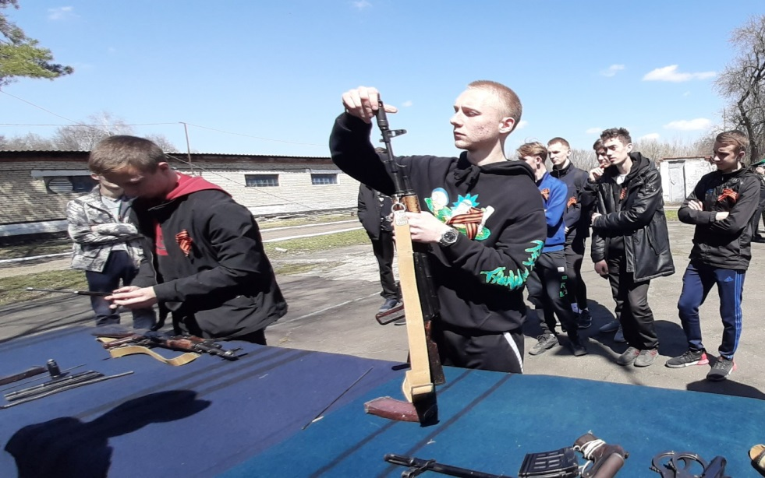
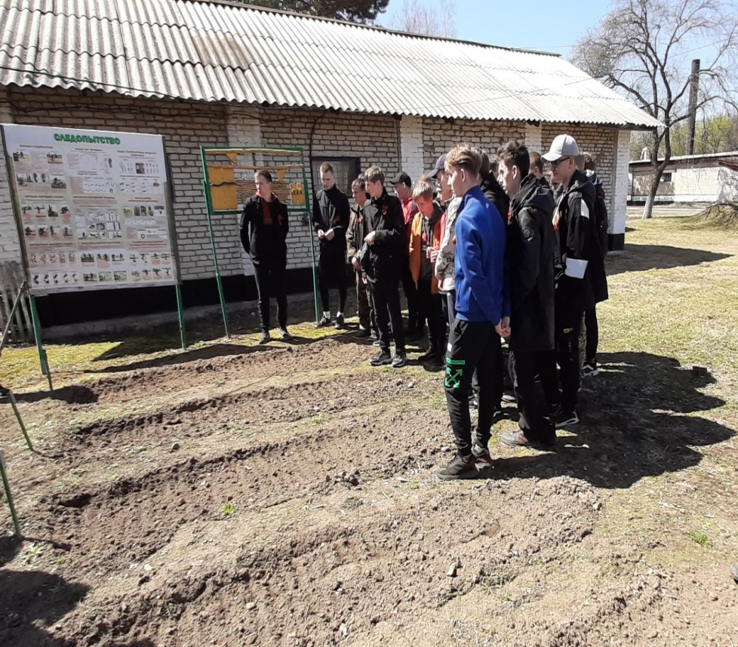
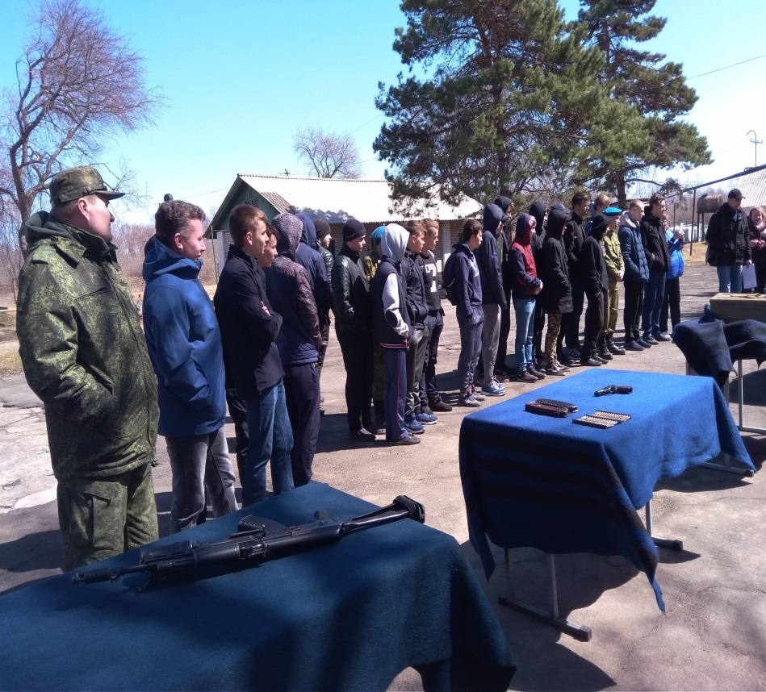

Slide 7
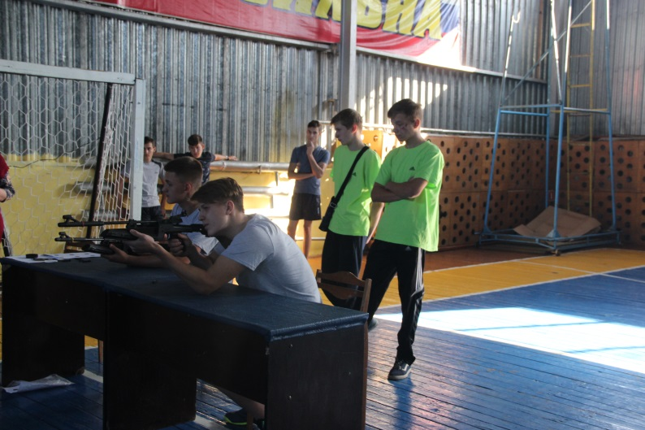
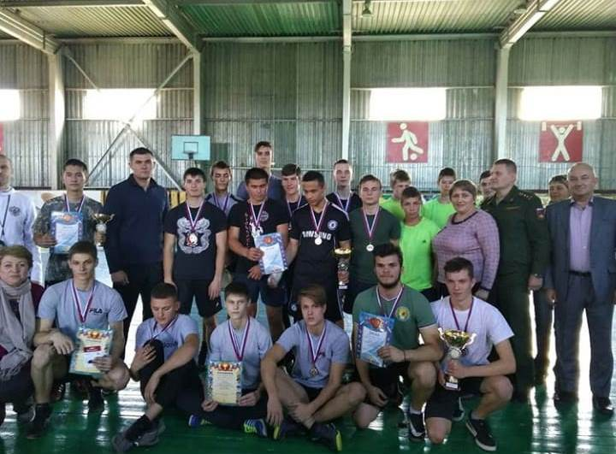
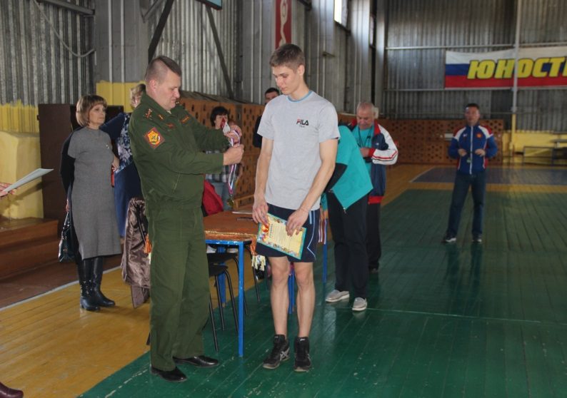
Ежегодно в октябре в рамках социально-патриотической акции
«День призывника» проходит районная
спартакиада допризывной и призывной молодежи

Slide 8
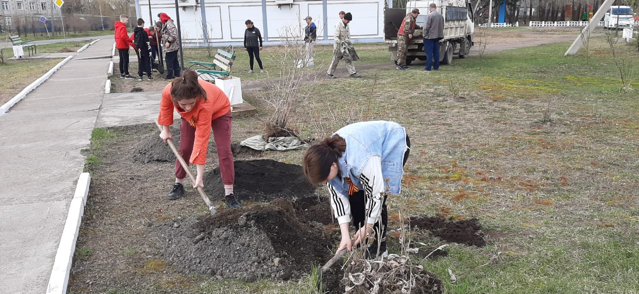
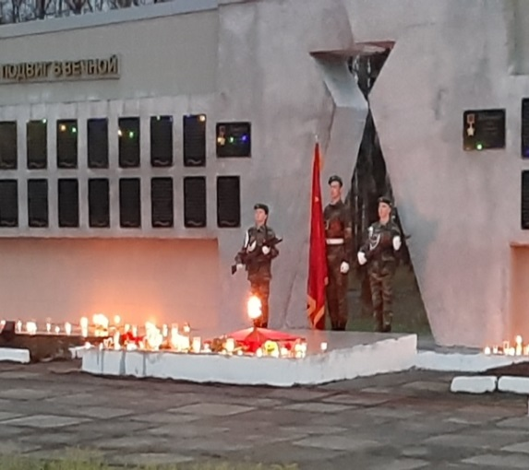
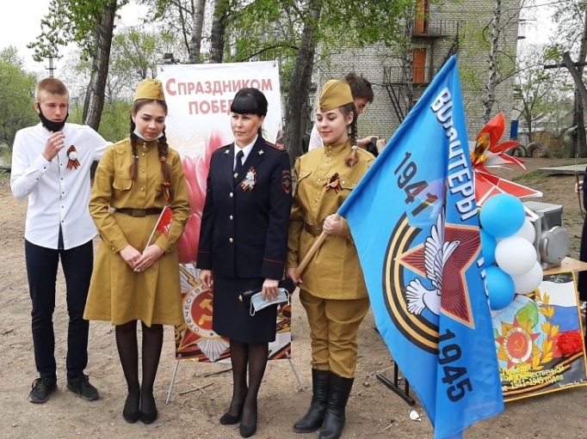
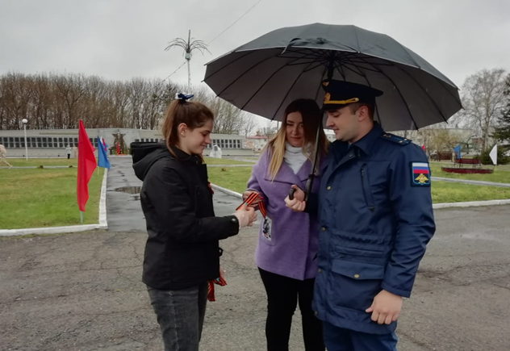
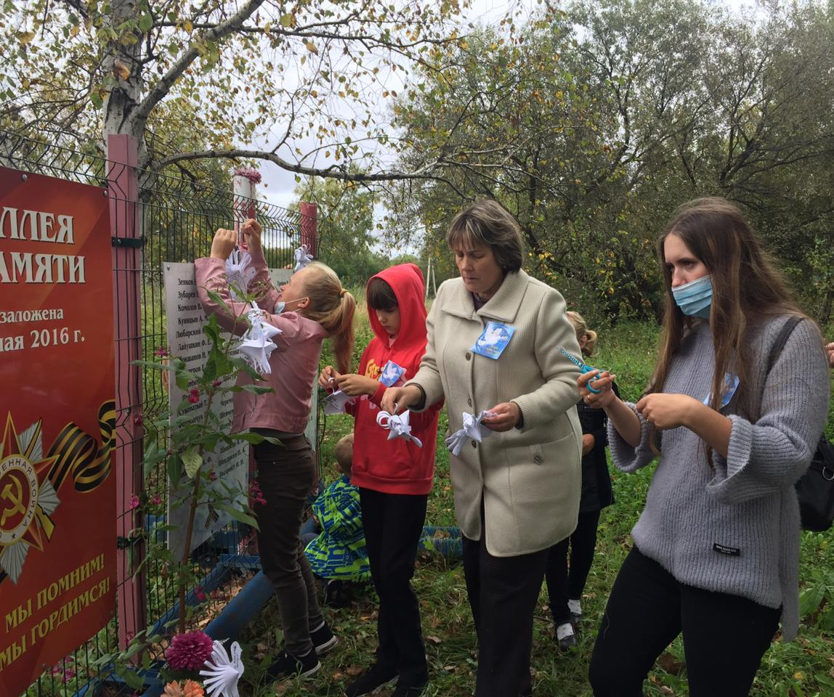
Мероприятия и акции, посвященные празднованию 9 мая
Сад памяти
Свеча памяти
Песни Победы
Георгиевская ленточка
Голубь мира

Slide 9
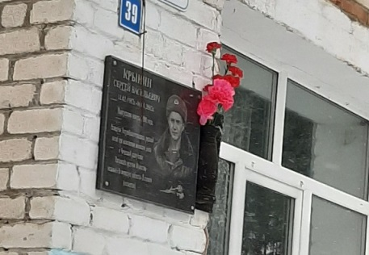
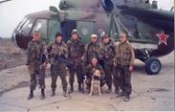
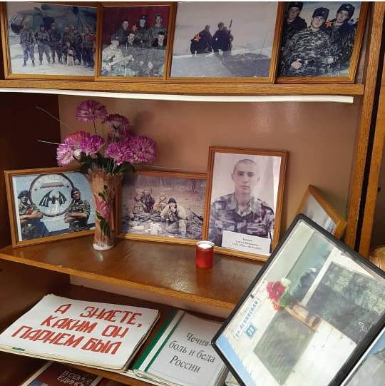
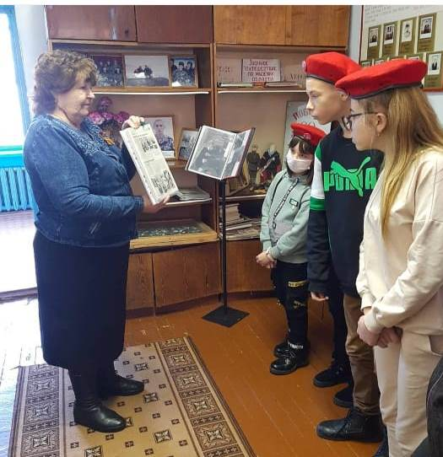
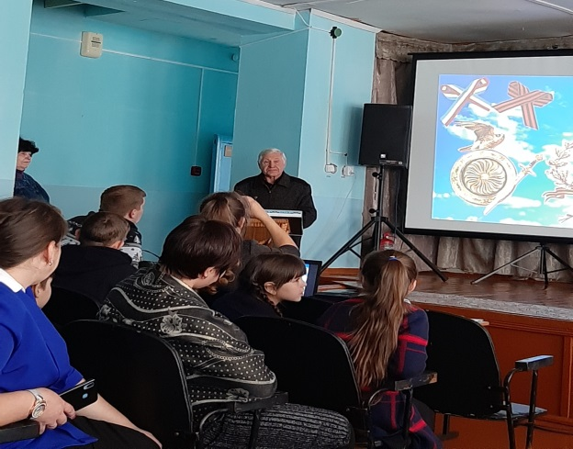
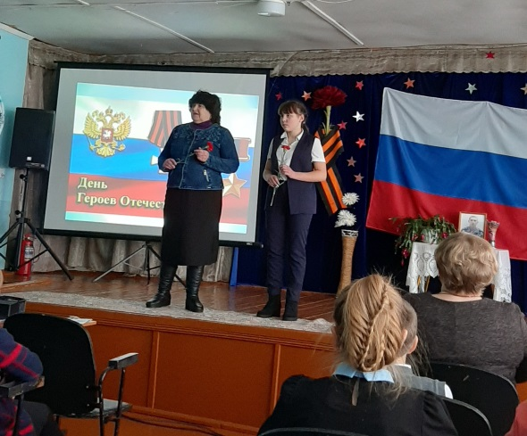
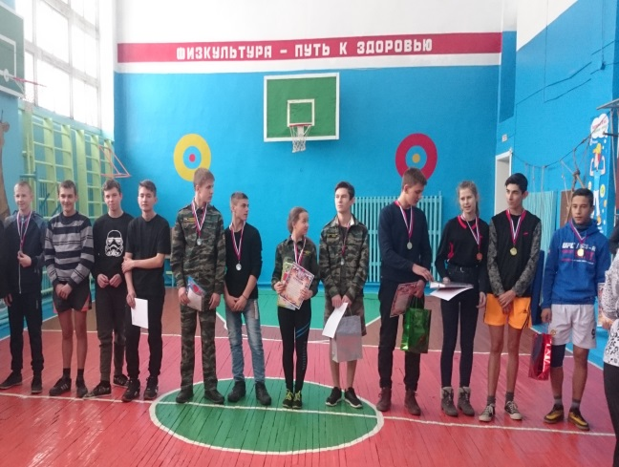
День героев Отечества
Мероприятие, посвященное памяти С. Крынина,
погибшего в контртеррористической операции в Чечне
ежегодно проводится в с. Ленинское Архаринского района

Slide 10
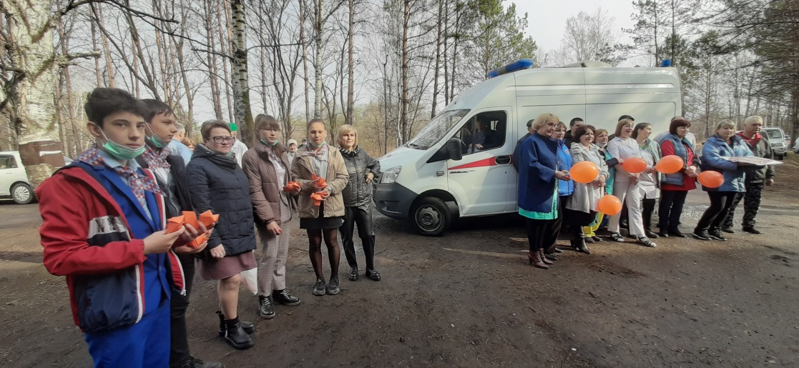
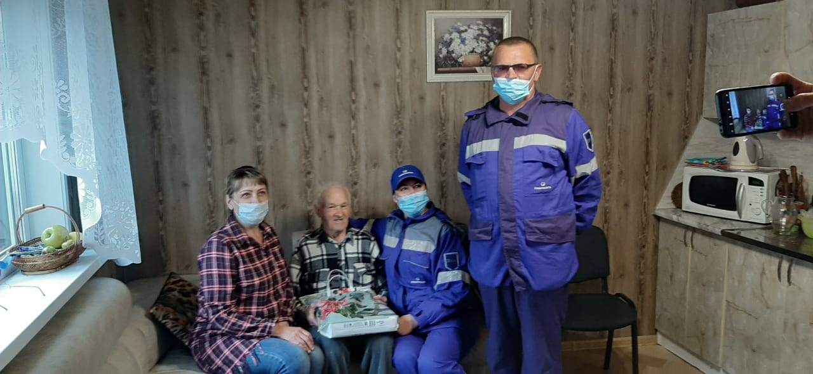
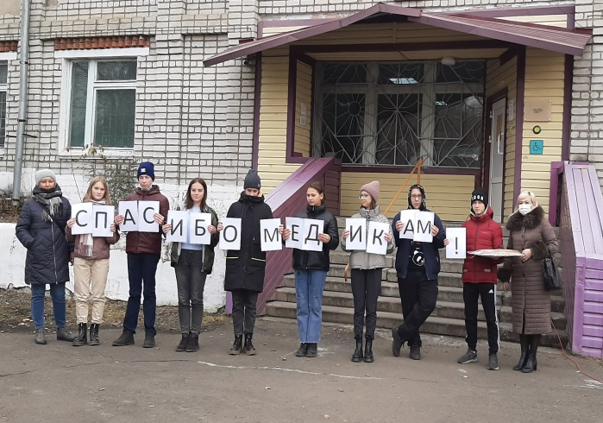
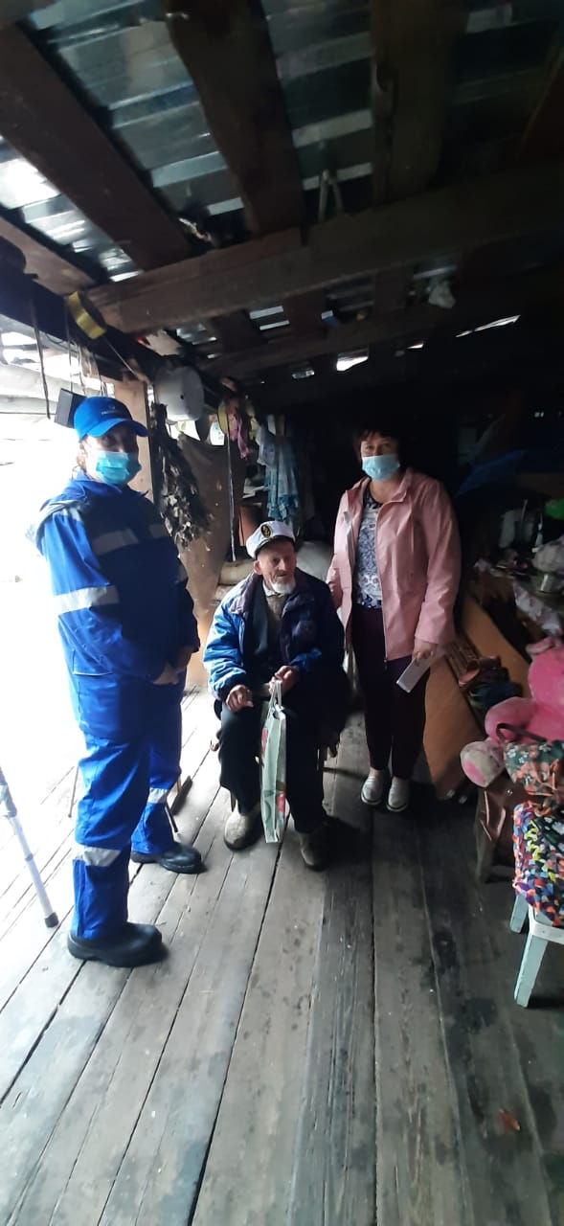
Мероприятия в рамках акции #МыВместе
День работников скорой медицинской помощи
Вручение подарков труженикам тыла
Маленькие радости для врачей
Доставка продуктов и лекарств

Slide 11
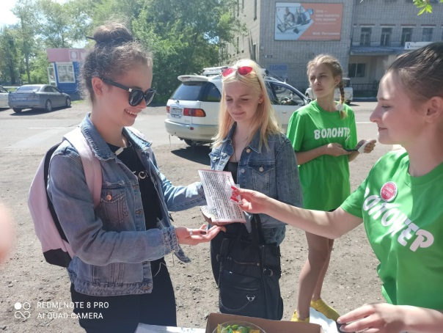
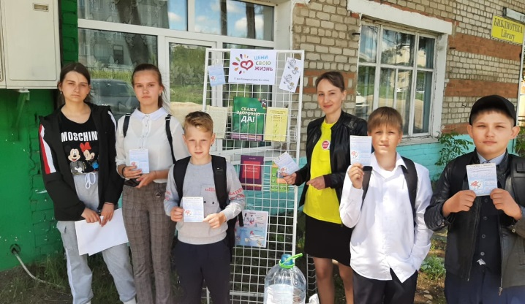
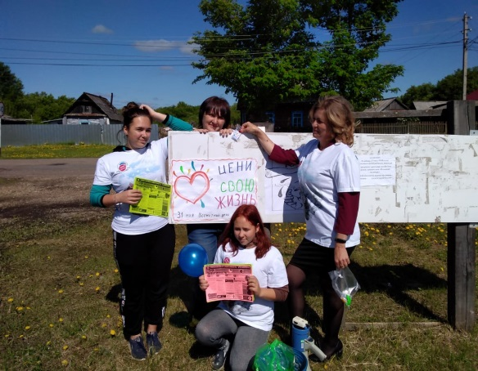
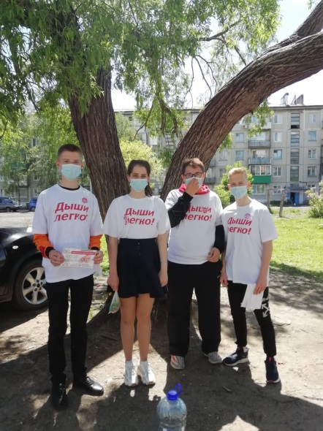
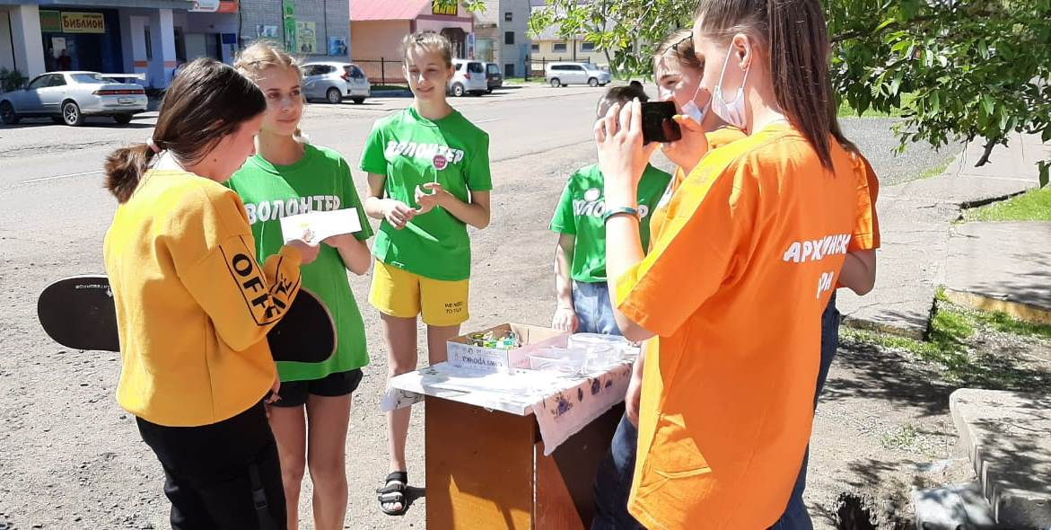
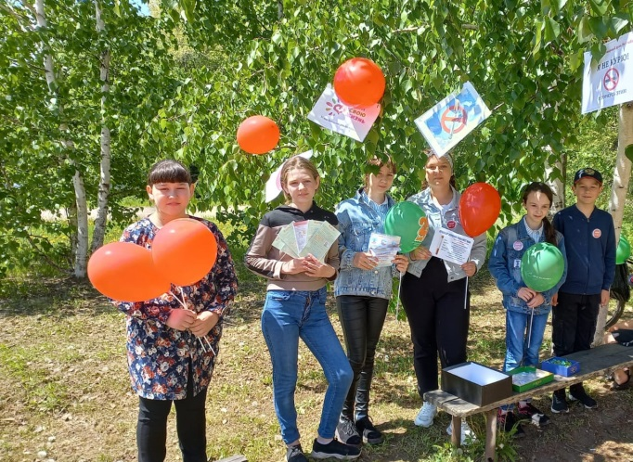
Организация досуга, отдыха, оздоровления молодежи,
формирование условий для занятий физической культурой,
спортом, содействие здоровому образу жизни молодежи

Slide 12
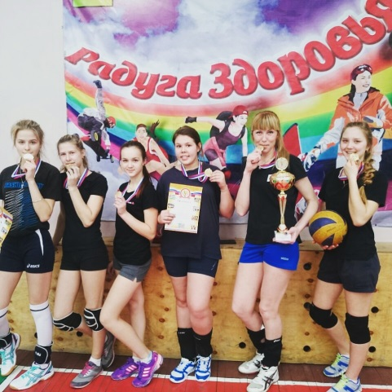
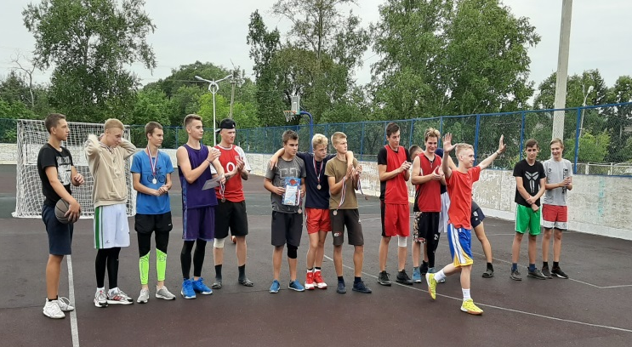
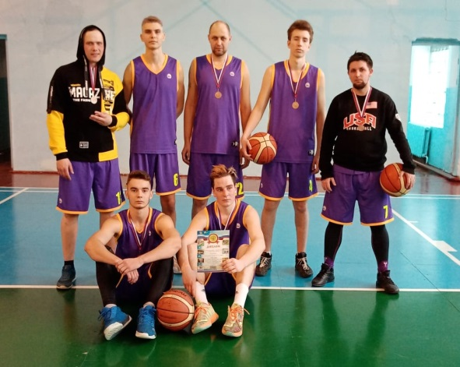
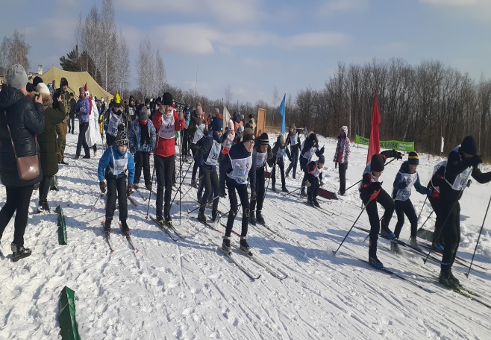
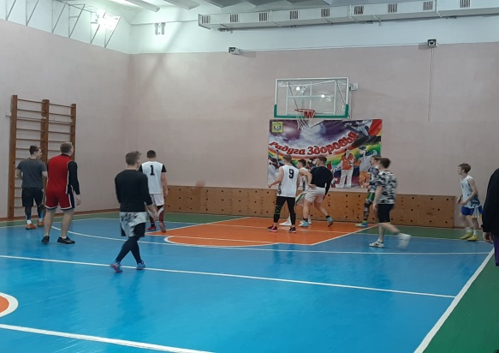
Организация досуга, отдыха, оздоровления молодежи, формирование условий для занятий физической культурой, спортом, содействие здоровому образу жизни молодежи

Slide 13
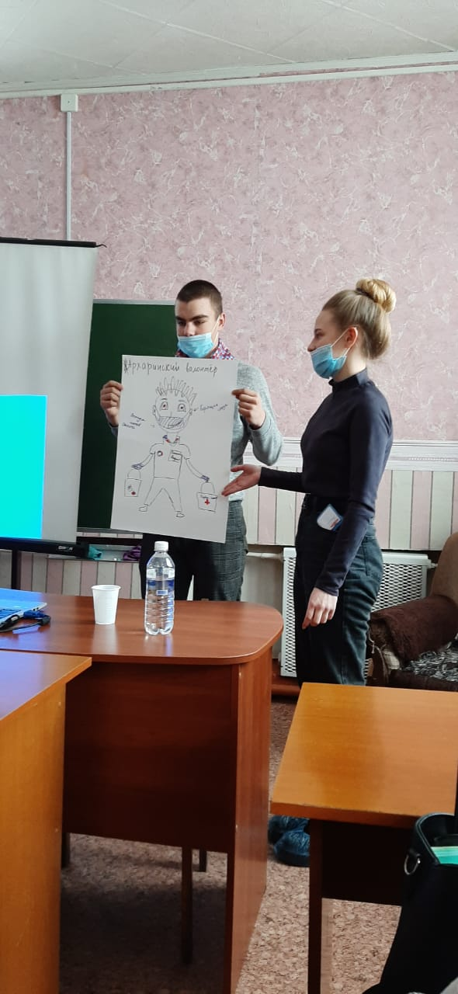
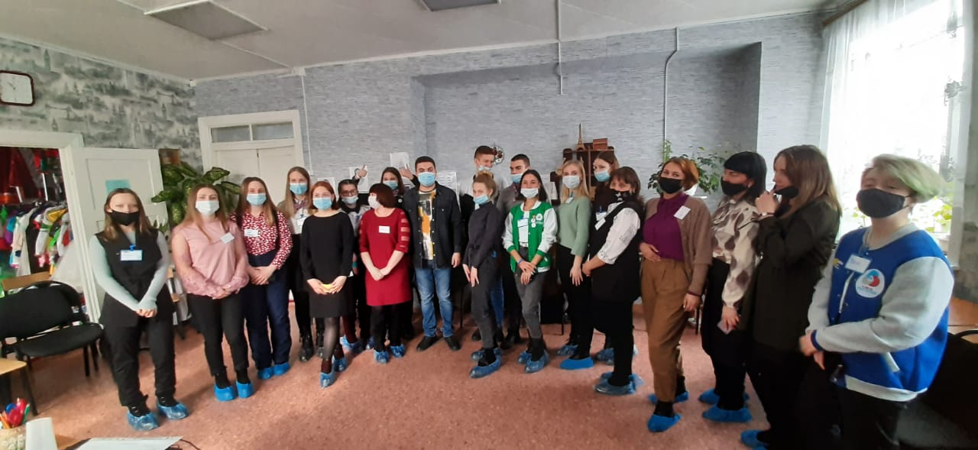
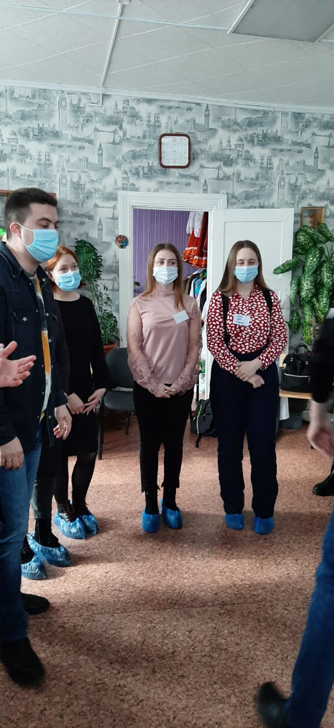
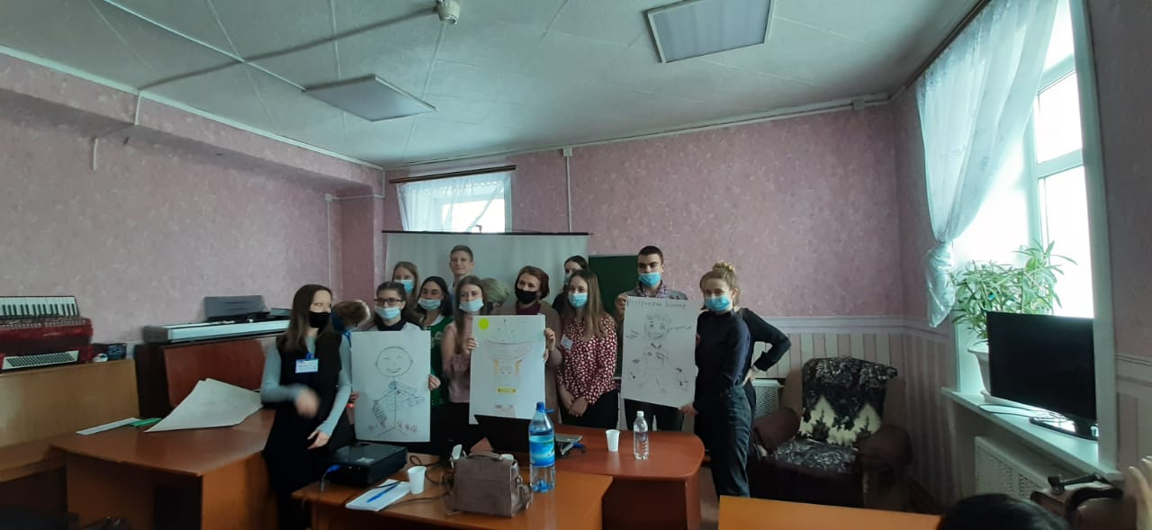
Участие молодежи Архаринского района в семинаре, направленного на развитие гражданского общества, волонтерского движения, формирование в молодежной среде основ здорового образа жизни 3 марта 2021 года.

Slide 14
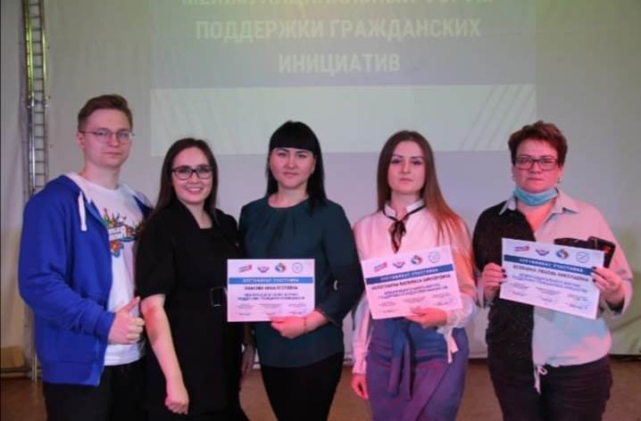
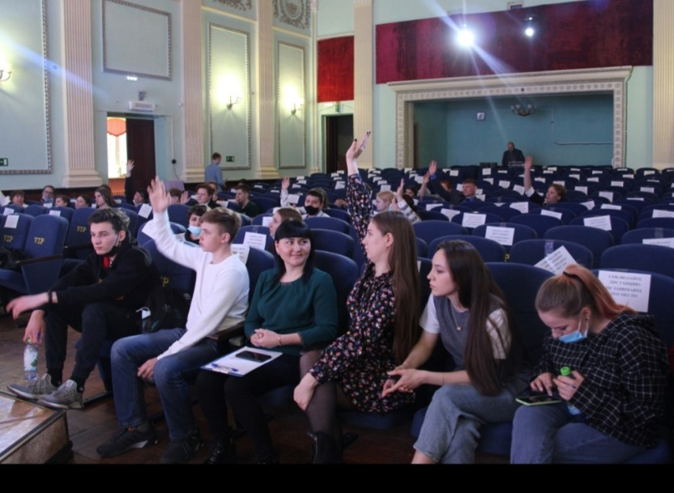
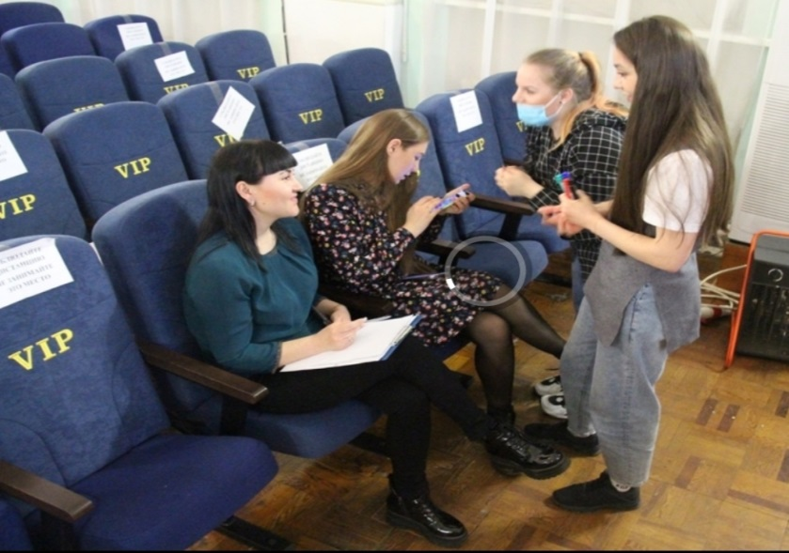
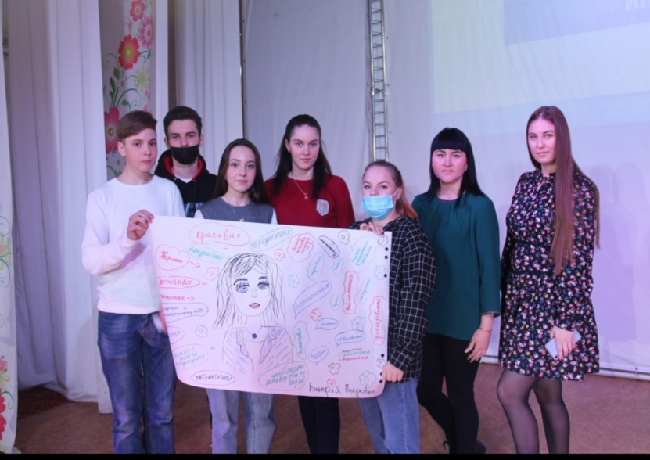
Делегация Архаринского района приняла участие в межмуниципальном форуме поддержки гражданских инициатив
г. Райчихинск 02.04.2021г.

Slide 15
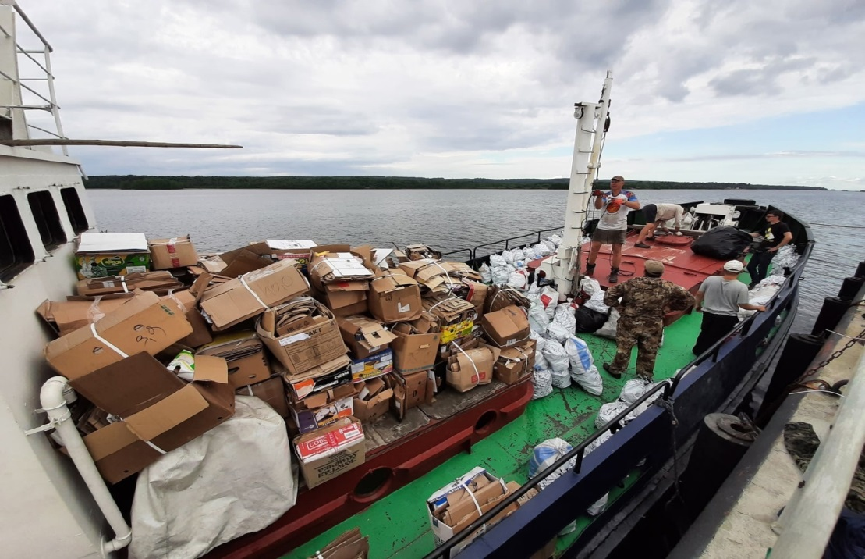
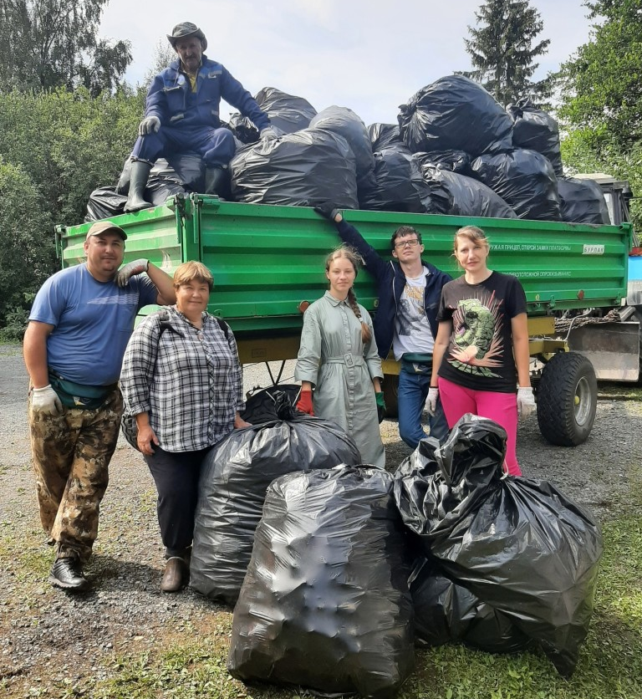
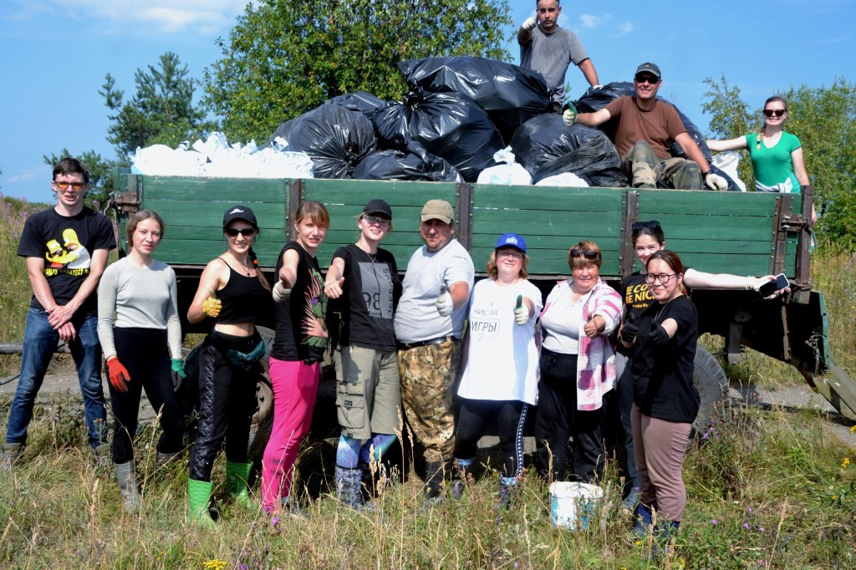
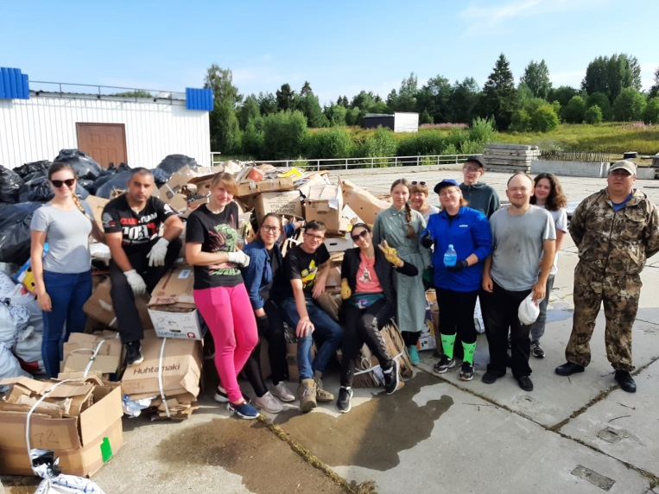
Участие волонтера Ивана Адаменко в стажировке волонтеров
в сфере экологии с 26 по 31 июля 2021 года в
музее – заповеднике «Кижи», республика Карелия

Slide 16
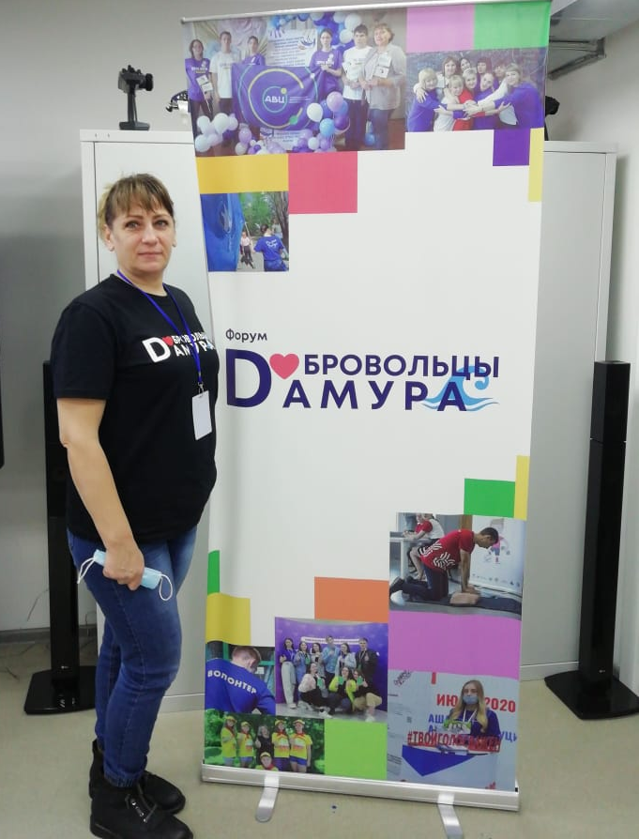
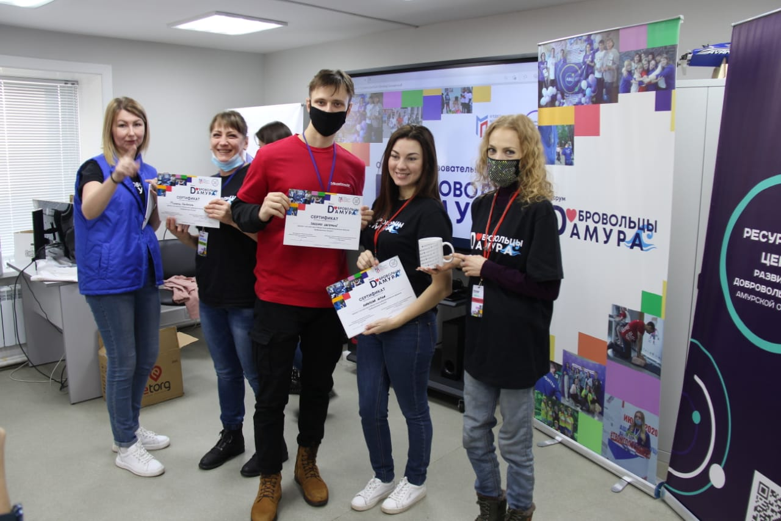
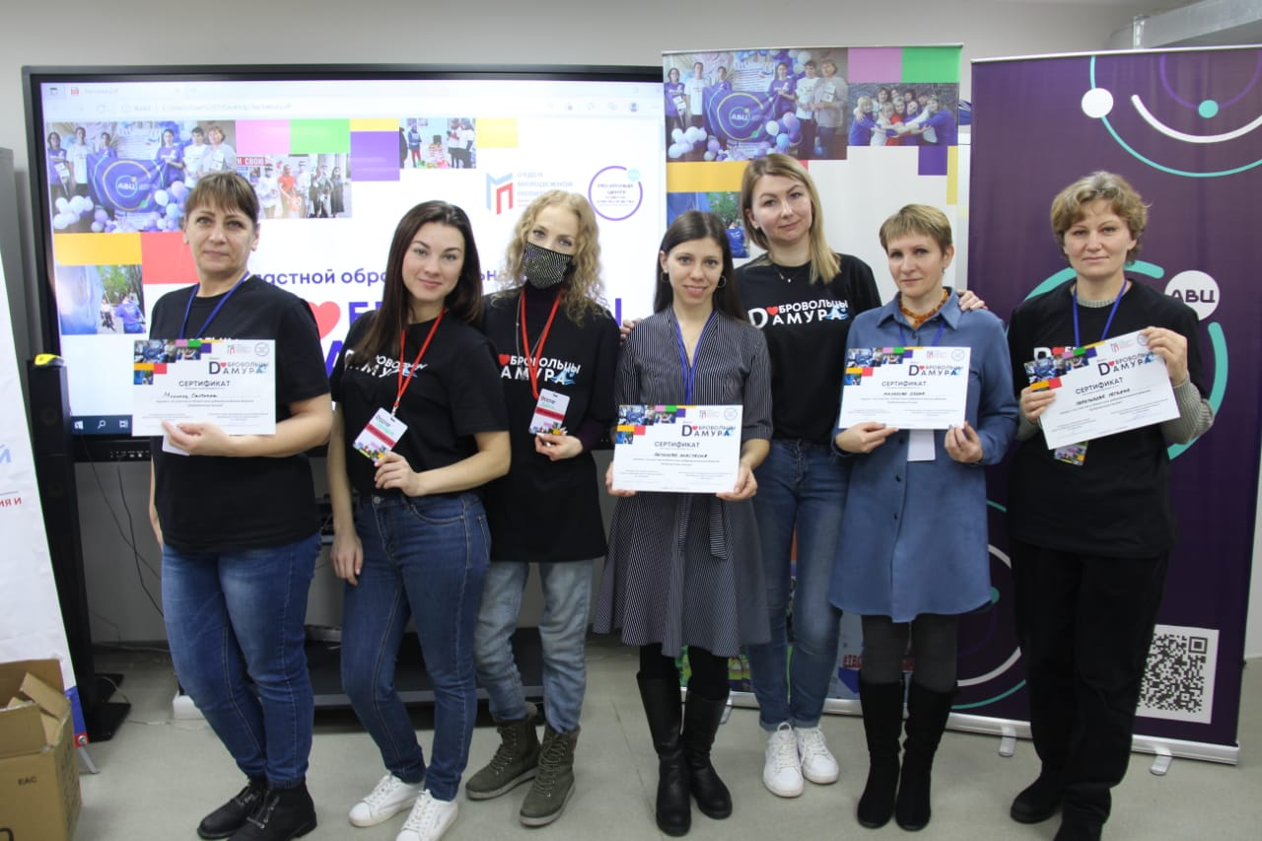
Участие в областном образовательном форуме «Добровольцы Амура» Миринец Светланы Васильевны, педагога дополнительного образования МБУ ДО «Центр детского творчества», руководителя волонтерского отряда «Мы будущее»

Slide 17
Участие в Общероссийской акции «Новый год в каждый дом» детям

Slide 18
На территории Архаринского района действуют 18 добровольческих объединений, общее количество волонтеров в районе - 520
- 12 школьных волонтерских отрядов;
- 4 волонтерских отряда в сельских администрациях
- 1 отряд МБУ ДО «Центр детского творчества»
- 1 Клуб волонтеров культуры «Источники добра» при МБУК «Архаринская МЦБ»
Некоммерческих организаций на территории района нет.

